Slide 1
Omron E2A-M30LS15-M1-B2
Induktivni senzor blizine

Slide 2
Osnovne osobine senzora
Category | Sensors, Transducers
Family | Proximity Sensors
Series | E2A
Sensor Type | Inductive
Sensing Distance | 0.591" (15mm)
Output Type | PNP-NC, 3-Wire
Response Frequency | 250Hz
Shielding | Shielded
Material - Body | Nickel-Plated Brass
Voltage - Supply | 10 VDC ~ 32 VDC
Termination Style | Connector
Operating Temperature | -40°C ~ 70°C
Ingress Protection | IP67, IP69K
Indicator | LED
Package / Case | Cylinder, Threaded - M30
Other Names | E2AM30LS15M1B2

Slide 3
Legenda naziva modela
E2A-M30LS15-M1-B2
E2A →Osnovi naziv modela
M→Cilndrično kućište od mesinga
30→Kućište od 30mm
L→Produženo telo senzora
S→Zaštićen
15→Osetljivost(granica detekcije) do 15mm
M1→M12 konektor
B→Jednosmerni izvor napajanja, 3 žice, open collector
2→Normalno zatvoren mod rada

Slide 4
Princip rada induktivnih senzora
Princip rada temelji se na zavisnosti induktivnosti kalema od promene magnetne otpornosti. Sa približavanjem metalnog predmeta slabi magnetna otpornost kalema i raste induktivnost. Kada se predmet udaljava desava se suprotna pojava. Parametri elektromagnetnog kola i karakteristike objekta određuju zonu detekcije.

Slide 5
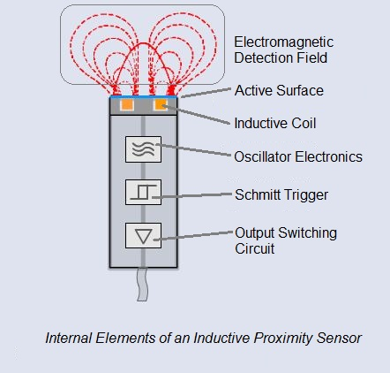
Struktura
Induktivni senzor sa jednosmernim izlaznim signalom sastoji se od:
kalema kao primarnog osetnog elementa
oscilatora koji generiše naizmenično elektromagnetno polje
demodulatora koji pretvara promenu amplitude u jednosmerni signal
prekidačkog stepena(Šmitovog trigera)
pojačavača

Slide 6
Način funkcionisanja
Čim se priključi napajanje, počinju oscilacije na rezonantnoj frekvenciji f. Zbog ovih oscilacija, u smeru ose senzora javlja se elekreomagnetno polje. Kada metalni objekat udje u polje, na njegovoj površini indukuju se vihorne struje, koje nailaze na otpor pri proticanju, i stvaraju gubitke energije u vidu toplote. Gubici energije zavise od parametara polja, geometrije i fizičkih osobina materijala od kojeg je napravljen objekat.

Slide 7
Senzor ne moze da nadoknadi sve gubitke iz svog internog izvora napajanja, što predstavlja opterećenje na rad oscilatora i amplituda oscilacija opada.
Sa približavalnjem objekta redukcija amplitude je sve izrazitija i, na kraju, strujno kolo sasvim se prekida. Kolo trigera menja stanje izlaznog pojačavača i senzor iz normalno zatvorenog(NC) prelazi u normalno otvoreno stanje(NO).

Slide 8
Osobine
Induktivni senzori odlikuju se velikom pouzdanošću, kompaktnom gradnjom i otpornošću na hemikaljije, mehaničke vibracije i vlažnost
Ovi senzori su pasivni i prednosti su im beskontaktni princip rada(nema habanja i imaju teorijski neograničen vek trajanja), zaštita od kratkog spoja i zaštita od nepravilnog priključivanja
Radna temperatura je u opsegu od -40ºC do 70ºC, a osetljivost odstupa ±10%

Slide 9
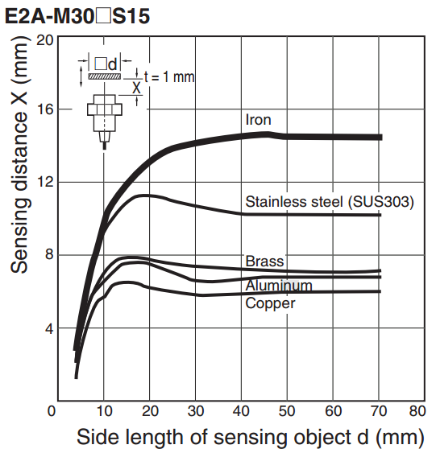
Ozbiljan nedostatak induktivnih senzora je nelinearnost statičke kakrakteriste i mali opseg promene zazora

Slide 10
Primena
Induktivni senzori korišćeni su u mnogo različitih aplikacija.
Koriste se pri :
kontroli, regulisanju, automatizovanju, pozicioniranju i nadgledanju proizvodnog procesa
Najčešće se primenjuju u:
industriji plastičnih masa, tekstilnoj, drvoprerađivačkoj i auto industriji i svuda gde proizvodni proces treba da je automatizovan

Slide 11
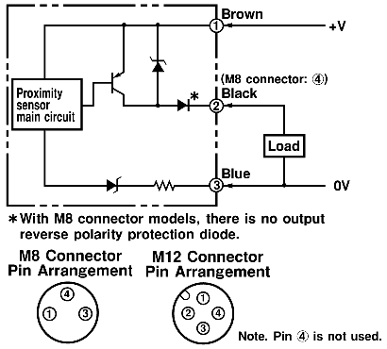
Šema ožičavanja senzora
Negativan kraj napajanja dovodi se na plavu žicu senzora i na jedan od ulaza releja
Pozitivan kraj napajanja dovodi se na braon žicu senzora
Bela žica senzora priključuje se na drugi ulaz releja

